Slide 1

Výběrová dotační řízení na rok 2026
Prezentace z webináře pro žadatele o dotaci, 9. 9. 2025
Přehled vypisovaných dotačních výzev Odboru umění, knihoven a kreativních odvětví (OUKKO)
Shrnutí zásadních změn vyhlašovacích podmínek v programu Kulturní aktivity
Přehled výzev Národního plánu obnovy administrovaných OUKKO (status umělce, digitalizace)

Slide 2
Aktuálně otevřené dotační výzvy:
Program státní podpory festivalů profesionálního umění
DPMK výzva č. 1501
Kulturní aktivity: oborová dotační řízení
1502 klasická hudba
1504 alternativní hudba
1505 divadlo
1506 tanec a pohybové umění
výtvarné umění:
1514 (okruh 1 a 2) Výstavní projekty, celoroční činnost
1515 (okruh 3) Festivaly, rezidence, konference a jiné
1516 (okruh 4, 5, 6) Periodika, publikace, dokumentační a informační činnost
literatura:
1508 Periodika a literární akce (uzávěrka příjmu žádostí 15. 10. 2025, do 15:00)
Další dotační výzvy s příjmem žádostí do konce roku 2025:
Literatura: Podpora knih a audioknih (příjem žádostí od 1. 10. do 15. 11. 2025, I. kolo)
Vydání české literatury v překladu (příjem žádostí od 15. 10. do 15. 11. 2025, I. kolo)
Knihovny: Knihovna 21. století, Veřejné informační služby knihoven (příjem žádostí od 30. 9. do 10. 12. 2025)
Příjem žádostí probíhá v Dotačním portálu Ministertsva kultury
v období od 1. 9. 2025 do 6. 10. 2025 (do 15:00)

Slide 3
Obecná pravidla pro aktuální dotační řízení v programu Kulturní aktivity v gesci OUKKO
Žadatel může podat maximálně 3 žádosti (počet žádostí se sčítá napříč uměleckými obory).
Toto omezení platí pro tyto oblasti:
Oborová řízení v klasické a alternativní hudbě, výtvarné umění, divadlo, tanec, literární periodika a akce + Program festivalů.
Do dotačních řízení lze předkládat pouze projekty s požadavky vyššími než 80 000 Kč.
Toto omezení platí pro tyto oblasti:
Oborová řízení pro klasickou a alternativní hudbu, výtvarné umění, divadlo, tanec, literární periodika a akce.
Na stejný projekt není možné žádat dotaci u dvou různých odborů Ministerstva kultury.
Nebudou podporovány doprovodné programy akcí, které pravidelně čerpají dotaci na hlavní program od jiných odborů MK.
Projekty Kreativního učení budou podporovány v samostatném dotačním řízení Odboru regionální a národnostní kultury.
V případě projektů kombinujících financování z VDŘ MK a ze Státního fondu kultury je třeba tuto skutečnost jasně popsat a zohlednit v rozpočtu projektu (v nákladové i příjmové části).
Další změny v oborových dotačních řízeních:
zavedení tzv. indikátorů závazného rozsahu projektu: počet akcí, vydaných knih, nosičů, unikátních výstupů,…
počet návštěvníků, podpořených osob,…
detailnější kategorizace žádostí o dotace na celoroční činnost (festivaly) dle výše požadavku
(změny v oblasti tance, divadla, alternativní hudby)
dílčí úpravy hodnoticích kritérií a související změny struktury popisu projektu (příloha žádosti o dotaci)
konec možnosti čerpání dotací z Národního plánu obnovy (status umělce do roku 2024, digitalizace do roku 2025)

Slide 4
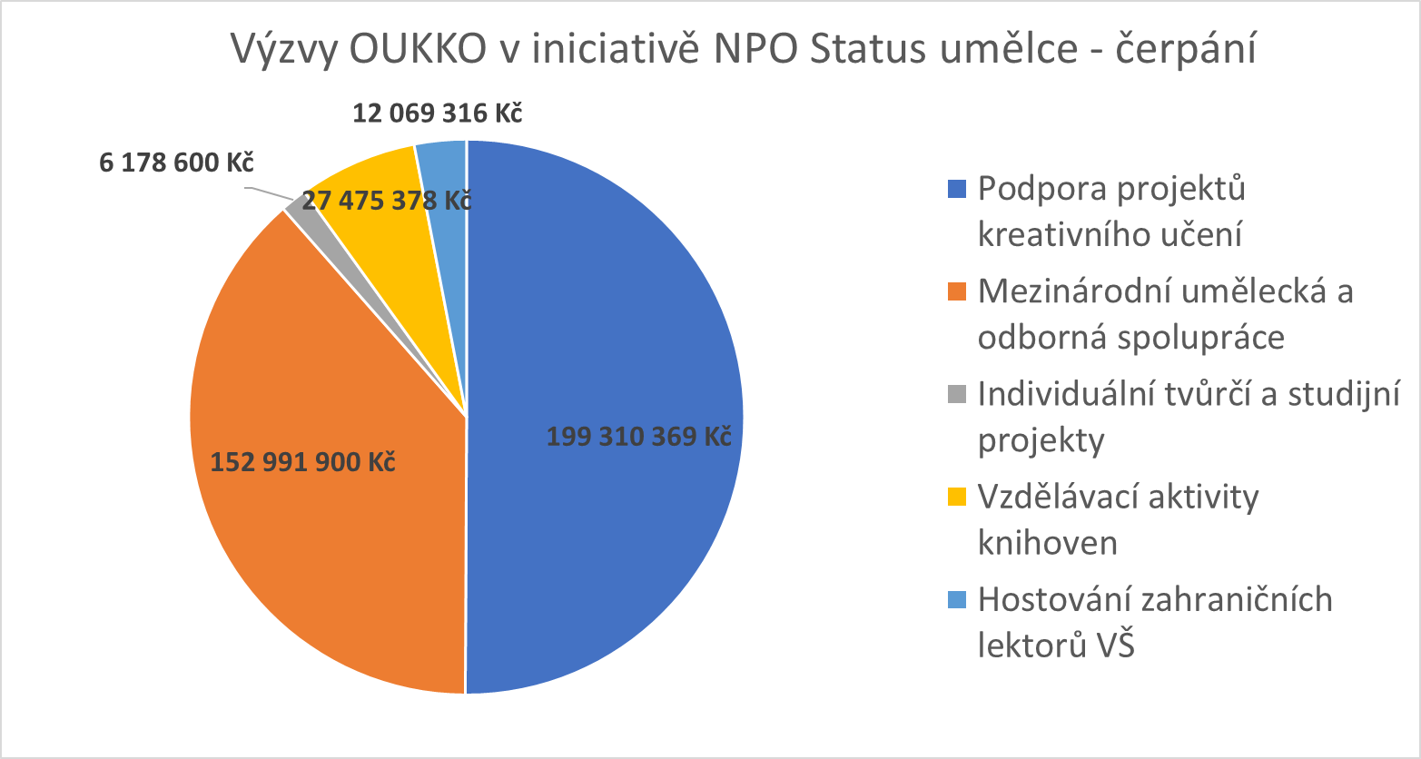
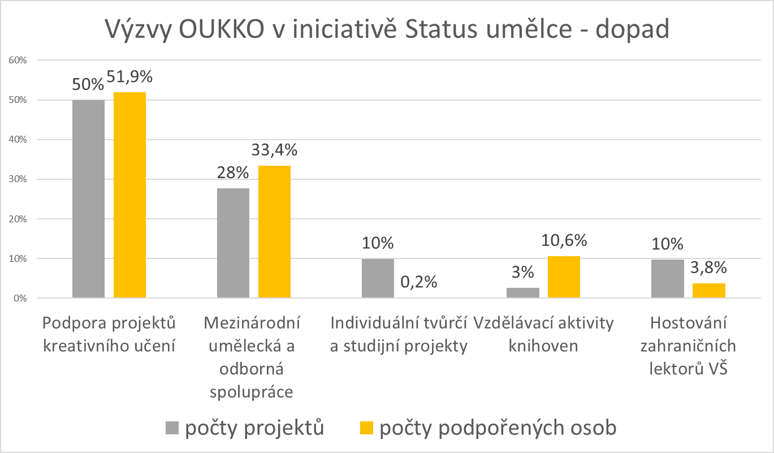

Součet poskytnutých dotací
403 072 544 Kč (2022-2024)
13 dotačních výzev
1193 žádostí
889 dotací
Podpořených pracovníků KKS: 50 583
Výsledná investice:
7 969 Kč na podporu jednoho kreativního profesionála
Evaluace výzev NPO:
potvrzeny dopady výraznější podpory projektů mezinárodní spolupráce
systémová podpora projektů Kreativního učení zajistí udržitelnost aktivit s dopadem na změny výuky na školách
strana
Ministerstvo kultury, Maltézské náměstí 1, 118 00 Praha 1,
IČO: 00023671, ID datové schránky: 8spaaur , https://www.mkcr.cz/

Slide 5
Výzvy OUKKO v iniciativě Digitalizace kulturního a kreativního sektoru
Součet poskytnutých dotací 250 027 155 Kč (2024-2025)
Počet realizovaných výzev 5 výzev
Počet podpořených projektů 120 projektů
Digitalizace v oblasti knihoven I.-III.
341 – knihovny zřizované MK, 14 projektů, 96 870 435 Kč
441 - krajské knihovny, 10 projektů, 57 865 720 Kč
444 – knihovny zřizované MK , 6 projektů, 19 500 000 Kč
Digitalizace, dokumentační a informační činnost v umění I.-II.
343 - vizuální umění a architektura, 24 projektů, 20 670 000 Kč
443 - vizuální umění, hudba, divadlo, tanec, literatura,
66 projektů, 55 121 000 Kč
Evaluace výzev NPO v oblasti digitalizace:
potřeba kontinuální podpory rozvoje digitalizační infrastruktury knihoven; pro projekty z oblasti umění je důležitá občasná možnost čerpání investičních dotací (obnova vybavení)

